Slide 1
突襲兒童新樂園
作者 林小舒

Slide 2
計畫
魔法星際飛車
宇宙迴旋
銀河號
巡弋飛椅
小飛龍
摩天輪
尋寶船
轉轉咖啡杯

Slide 3

票價
票種 | 門票 |  |  | 園區自營遊樂設施 （每項每次） | 委外小型遊樂設施 （每項每次） | 小小水樂園 (夏季開放) （每次）
 | 全票 | 優待票 | 團體票
票價 (元，含稅) | 30 | 15 | 30人(含) 以上7折 | 30 (7項) | 50-80 | 50
 |  |  |  | 20 (8項)

Slide 4

宇宙迴旋
以八大行星繞行太陽旋轉為主題的輻射飛椅，座椅以各行星彩繪為造型，旋轉時之離心力，如置身於銀河中神祕氛圍! 尖叫指數 ⚡⚡⚡⚡☁

Slide 5

魔法星際飛車
以科幻造型的雲霄飛車，迴旋於軌道上體驗刺激的速度感。 尖叫指數 ⚡⚡⚡⚡⚡

Slide 6
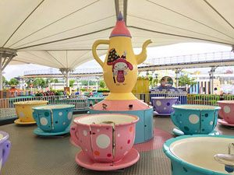
轉轉咖啡杯
咖啡杯會以公轉及自轉360度旋轉，全新的彩繪外表更炫麗耀眼! 尖叫指數 ⚡⚡⚡⚡☁

Slide 7
資料來源
兒童新樂園 https://www.tcap.taipei/Default.aspx

Slide 8

兒童新樂園為電影

